Slide 1
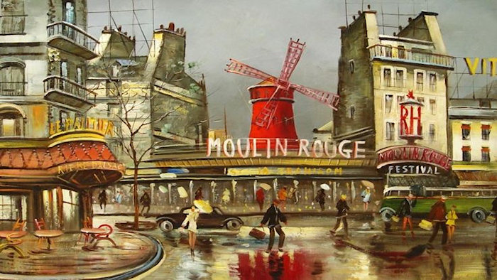
Moulin rouge
Par André Claveau - 1953
Diaporama © Apex

Slide 2
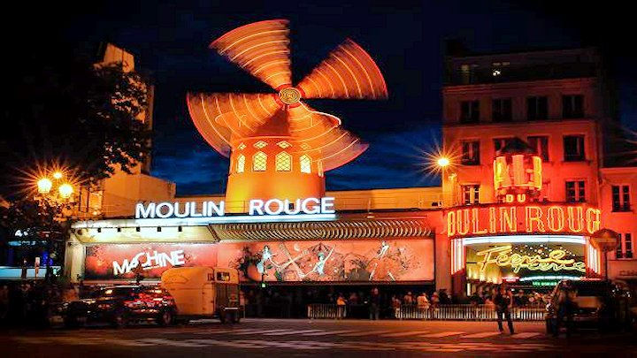
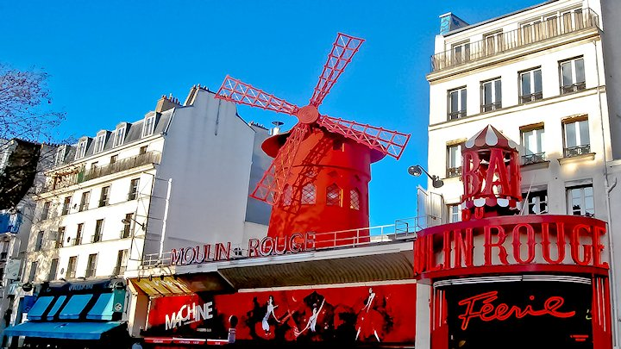
Moulin des amours
Tu tournes tes ailes
Au ciel des beaux jours
Moulin des amours
Moulin rouge
Par André Claveau - 1953
Diaporama © Apex

Slide 3
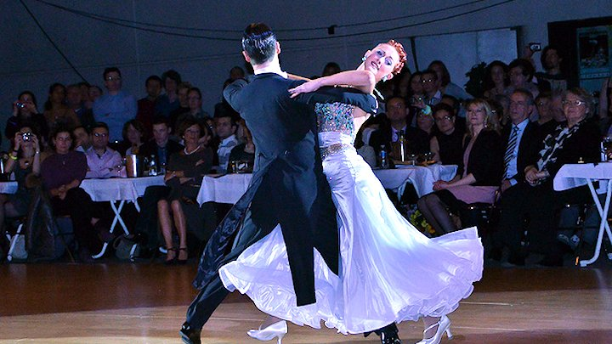
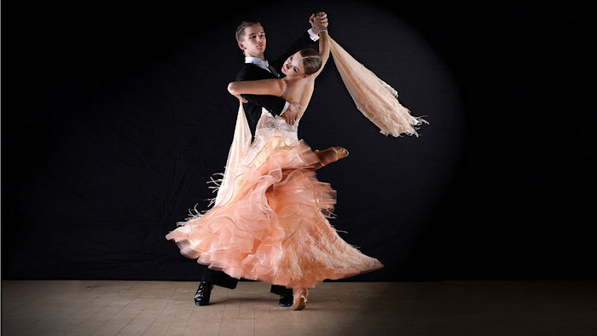
Moulin des amours
Tu tournes tes ailes
Au ciel des beaux jours
Moulin des amours
Mon cœur a dansé
Sur tes ritournelles
Sans même y penser
Mon cœur a dansé

Slide 4
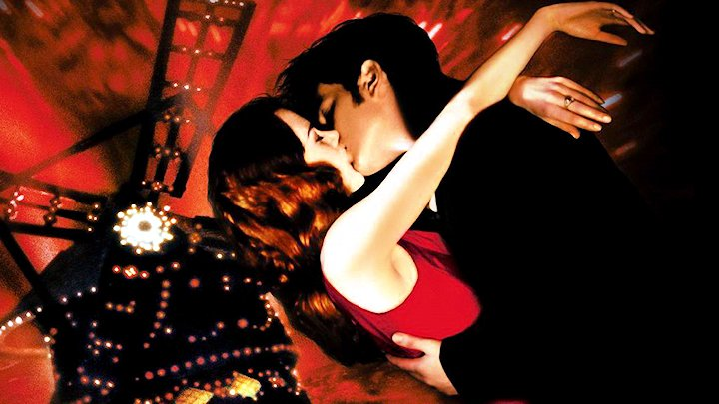
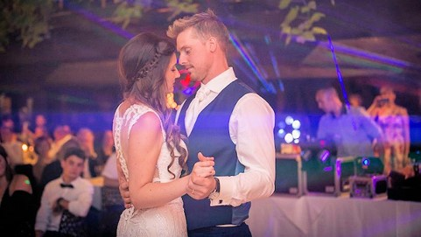
Mon cœur a dansé
Sur tes ritournelles
Sans même y penser
Mon cœur a dansé
Ah, mon Dieu, qu'ils étaient jolis
Ces yeux qui valsaient dans les miens
On s'aimait presqu'à la folie
Et cet amour te plaisait bien

Slide 5
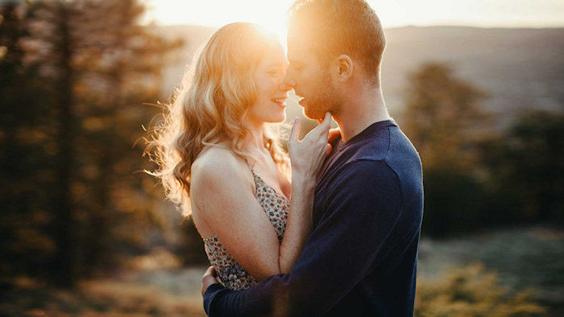
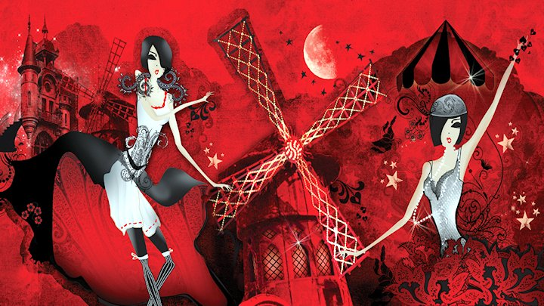
Ah, mon Dieu, qu'ils étaient jolis
Ces yeux qui valsaient dans les miens
On s'aimait presqu'à la folie
Et cet amour te plaisait bien
Des mots de bonheur
Chantaient sur tes ailes
Des mots de bonheur
Simples comme nos cœurs

Slide 6
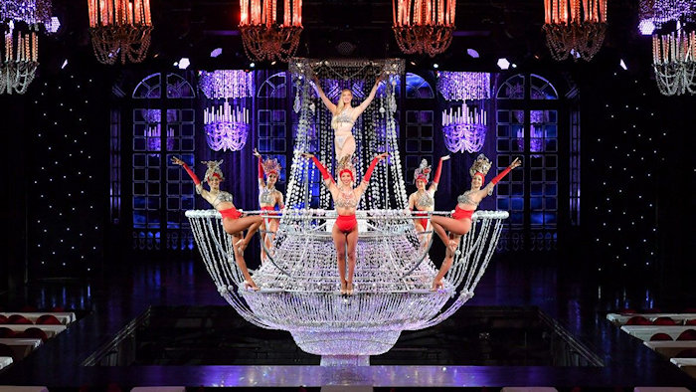
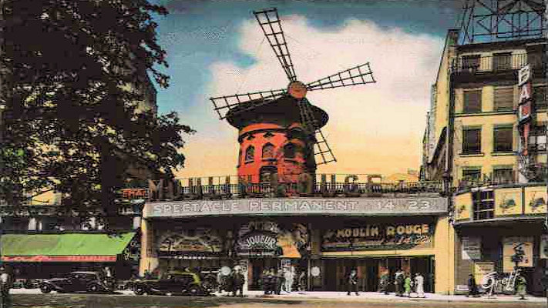
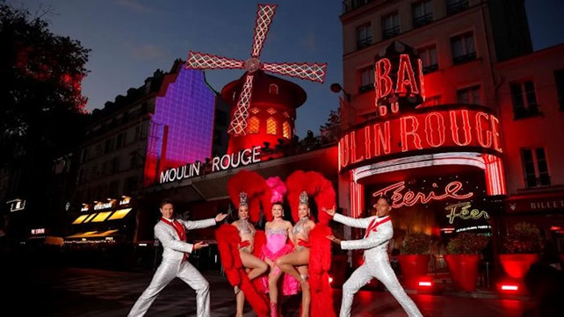
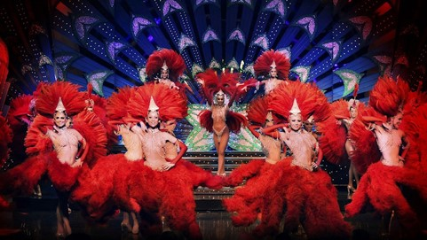
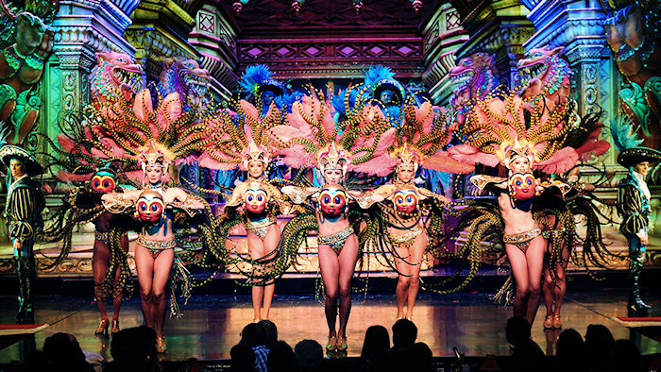
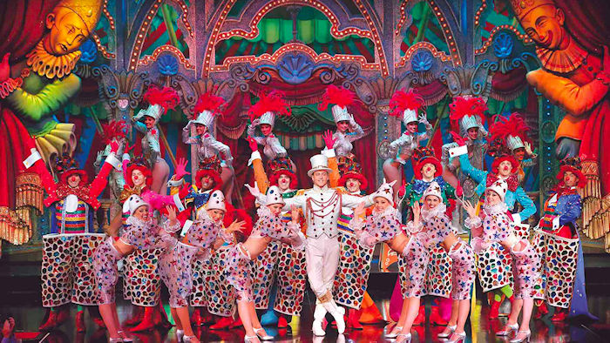
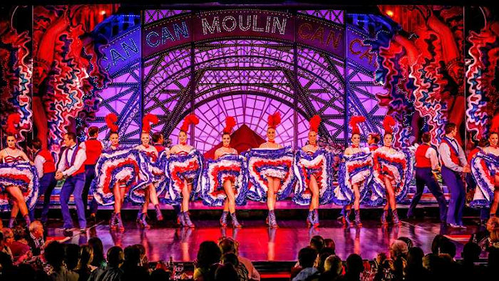

Des mots de bonheur
Chantaient sur tes ailes
Des mots de bonheur
Simples comme nos cœurs

Slide 7
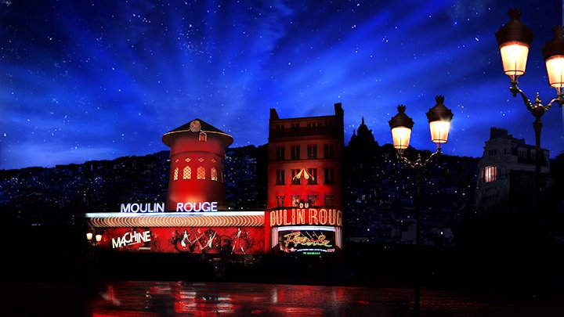
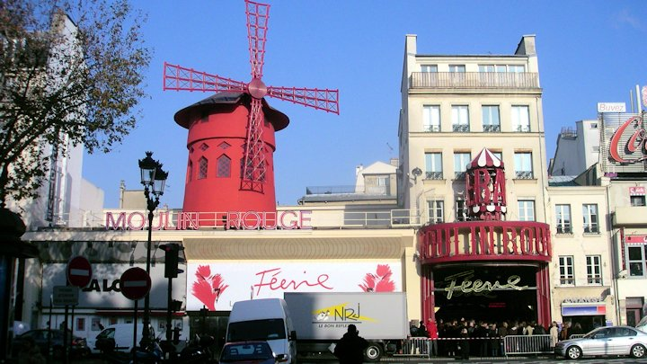
Moulin des amours
Tu tournes tes ailes
Au ciel des beaux jours
Moulin des amours

Slide 8
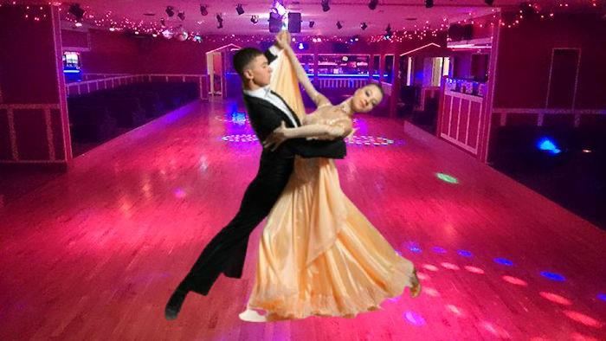
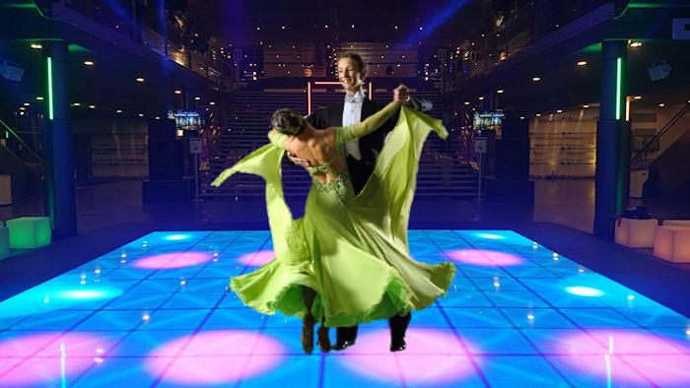
Moulin des amours
Tu tournes tes ailes
Au ciel des beaux jours
Moulin des amours
Comme on a dansé
Sur tes ritournelles
Tous deux enlacés
Comme on a dansé !

Slide 9
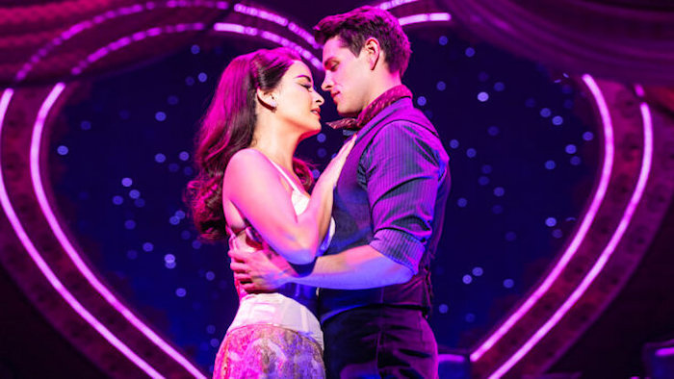
Que de fois l'on a répété
Ces mots qui chantaient dans nos cœurs
Et pourtant que m'est-il resté
De tant de rêves de bonheur ?
Comme on a dansé
Sur tes ritournelles
Tous deux enlacés
Comme on a dansé !

Slide 10
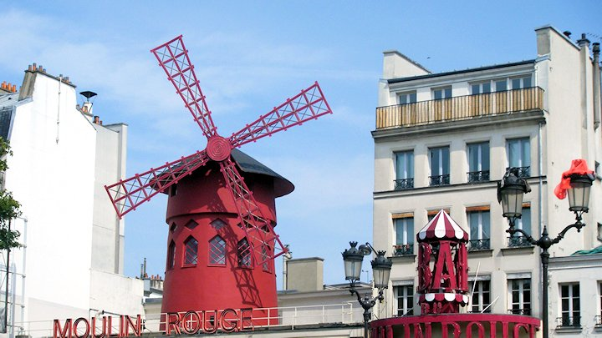
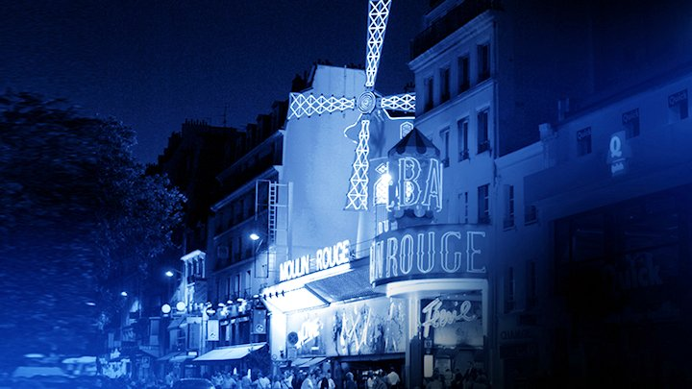
Que de fois l'on a répété
Ces mots qui chantaient dans nos cœurs
Et pourtant que m'est-il resté
De tant de rêves de bonheur ?
Un simple moulin
Qui tourne ses ailes
Un simple moulin
Rouge comme mon cœur !

Slide 11
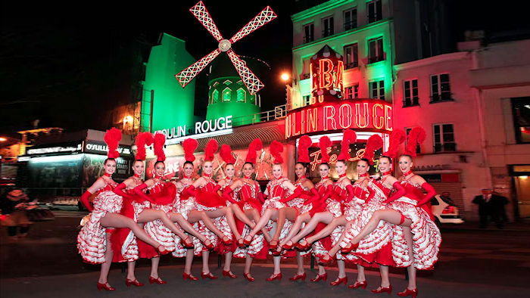
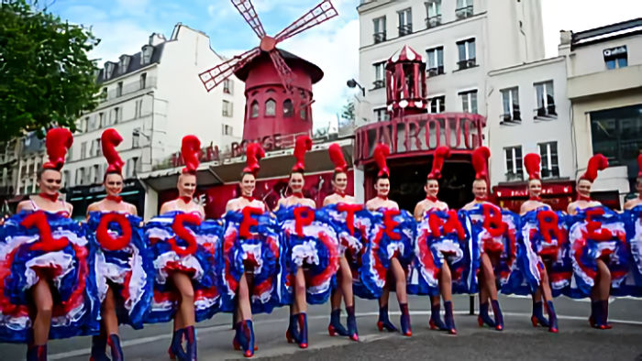




F I N
Un simple moulin
Qui tourne ses ailes
Un simple moulin
Rouge comme mon cœur !
Touche Esc pour quitter

